Slide 1

VMware Player 共享硬碟安裝說明

Slide 2
大綱
軟體準備
  VMware Player
  Win 7
設定共享硬碟相關設定
VMware tool 安裝

Slide 3
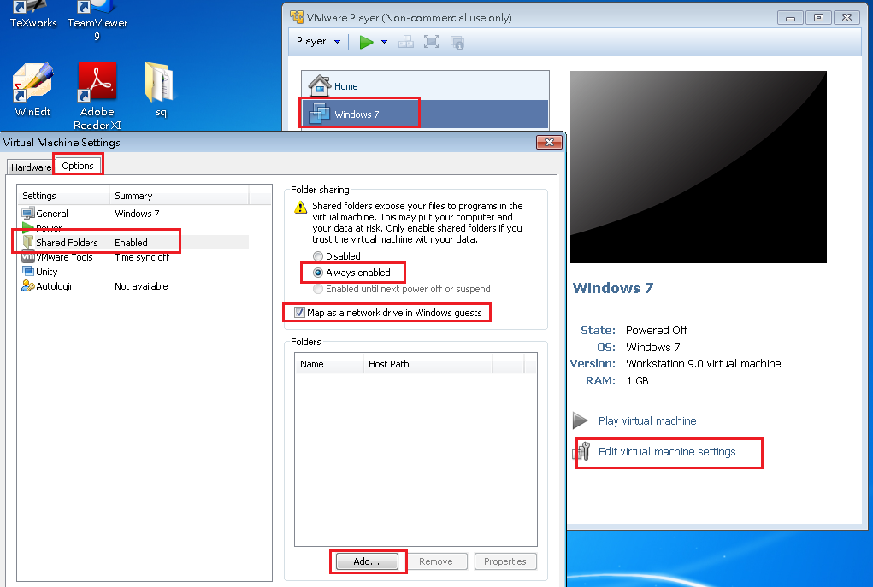
設定共享硬碟相關設定

Slide 4
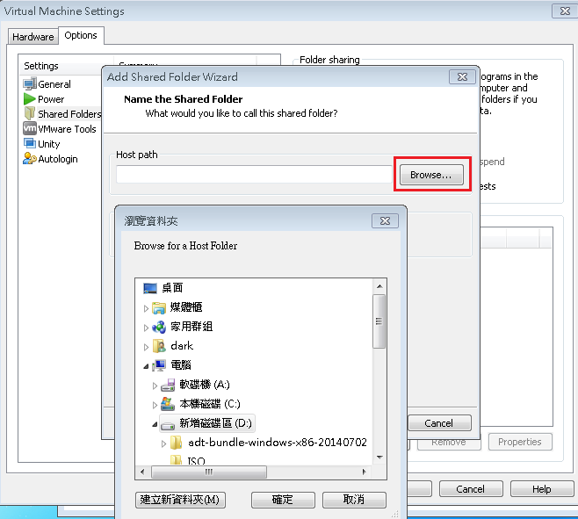
選擇要共享的硬碟

Slide 5
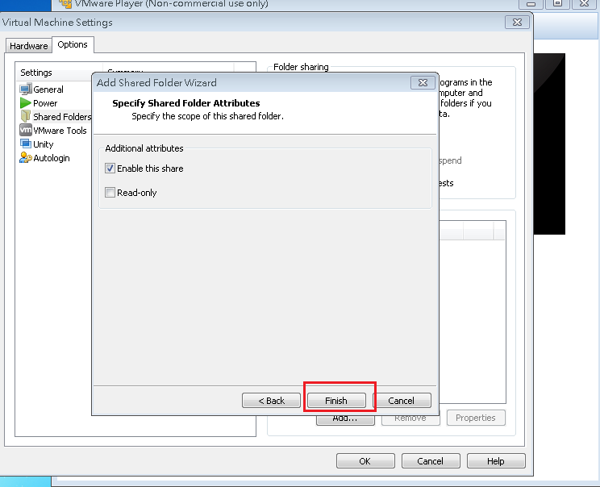

Slide 6
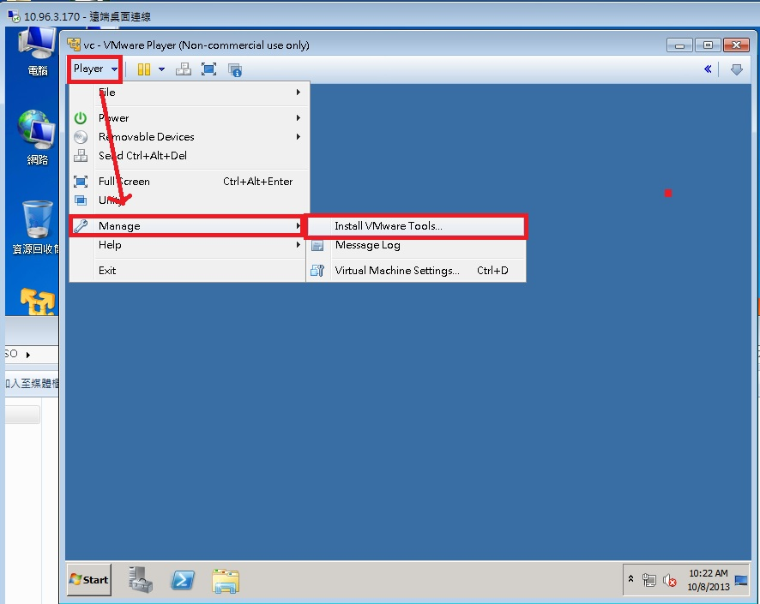
VMware tool 安裝

Slide 7
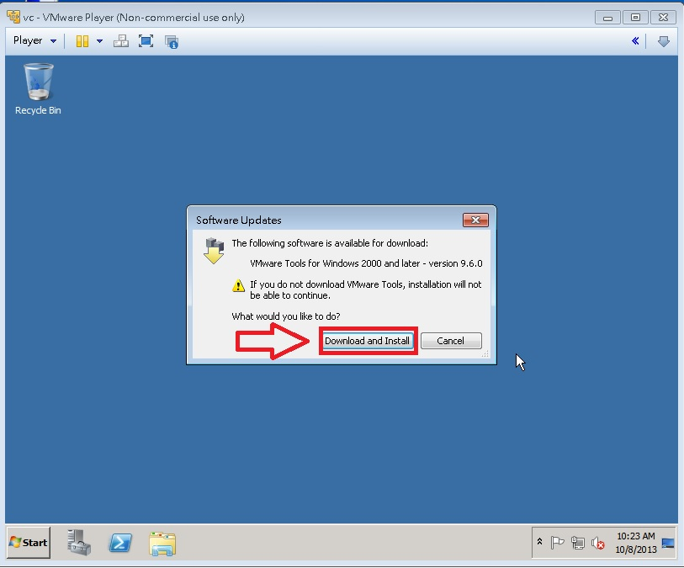
只要一直按下一步安裝就可以了

Slide 8
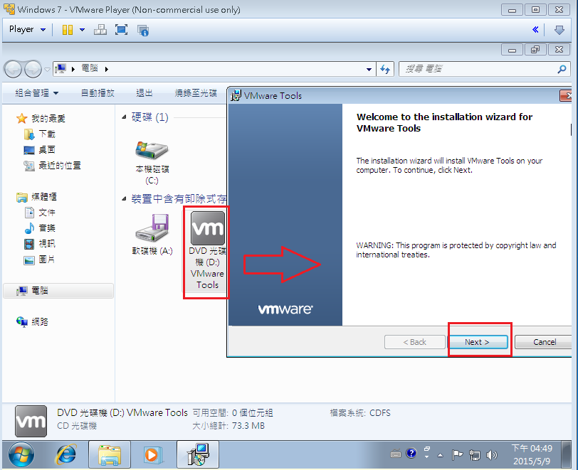
只要一直按下一步安裝就可以了

Slide 9
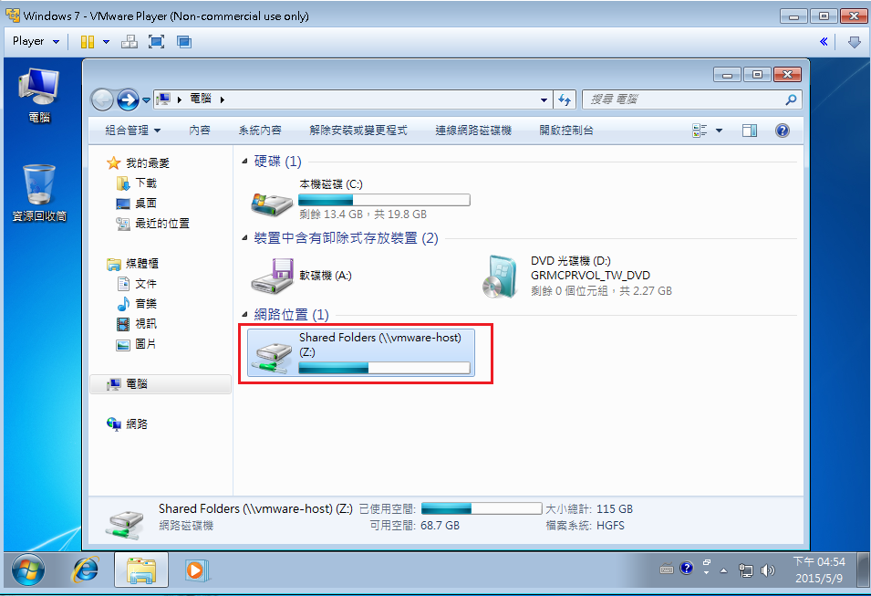
共享硬碟設定完成

Slide 10
